Slide 1
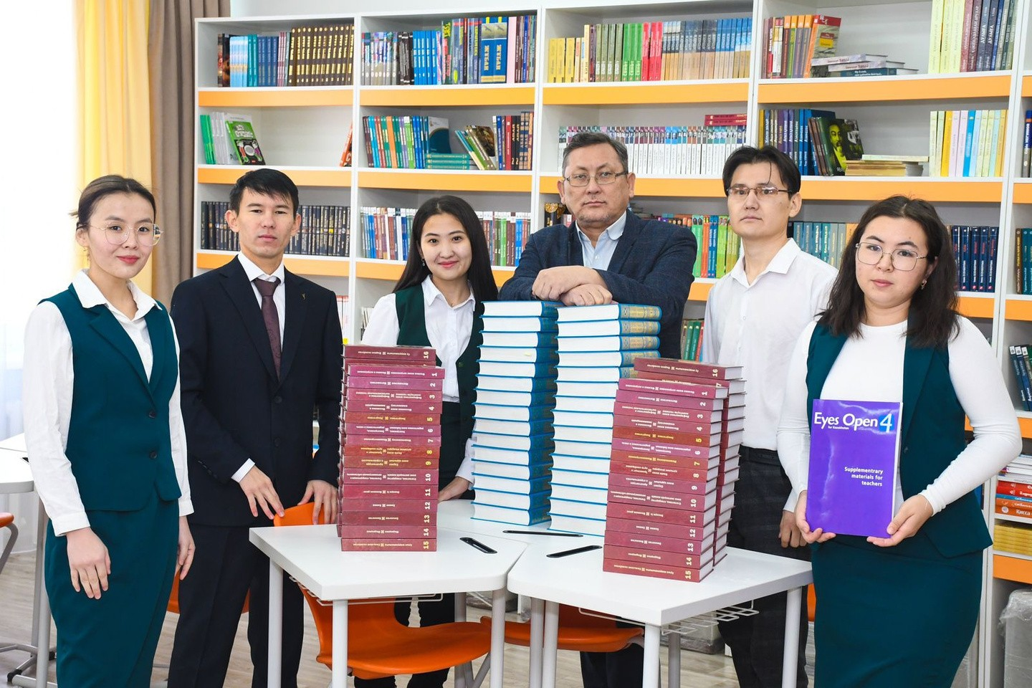
Ағылшын тілі бірлестігі

Slide 2
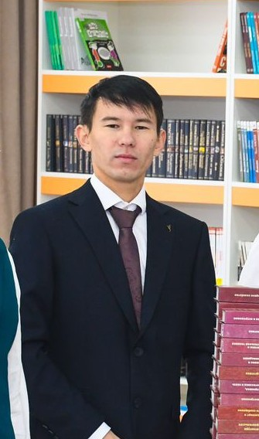
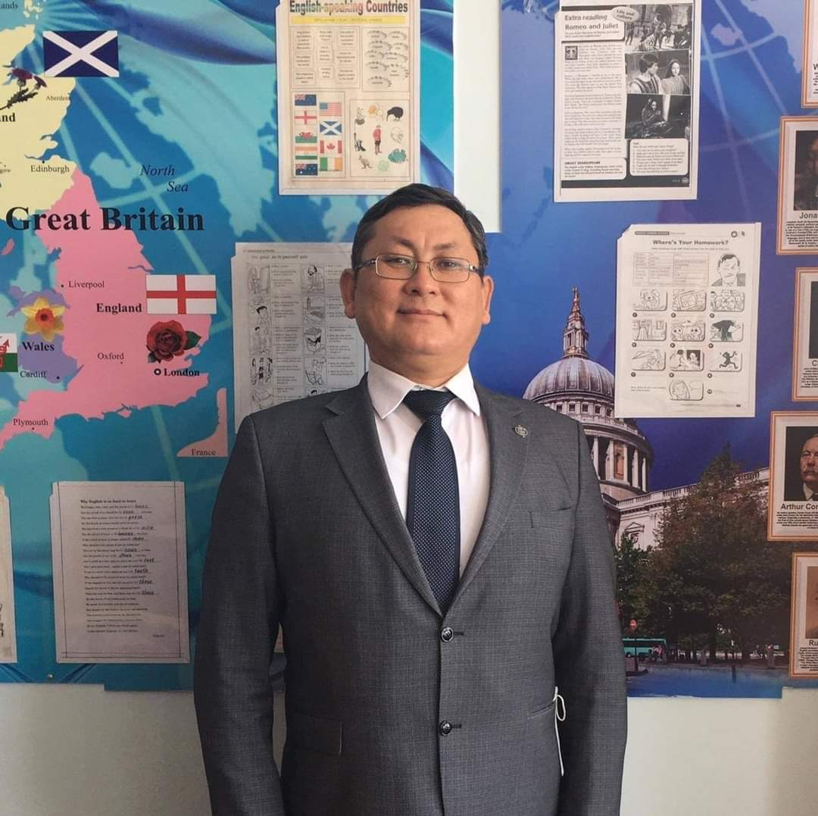
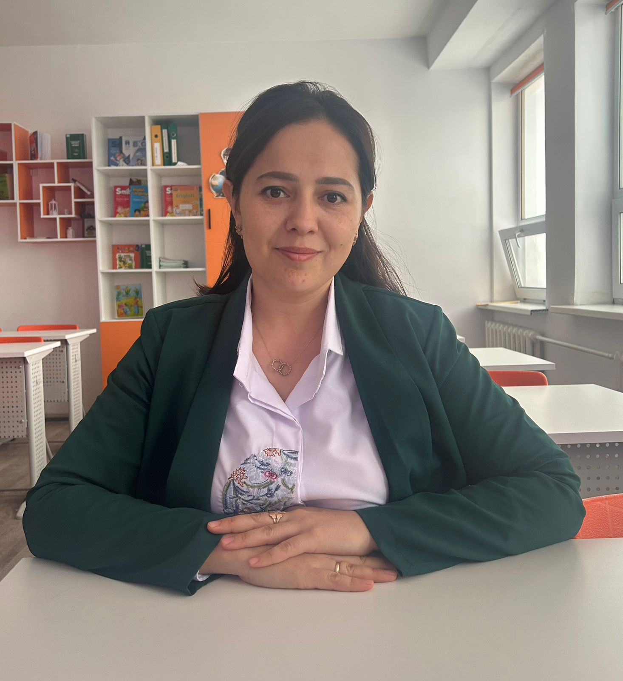
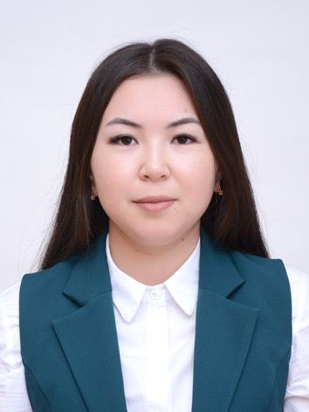
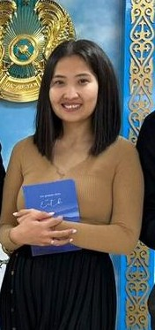
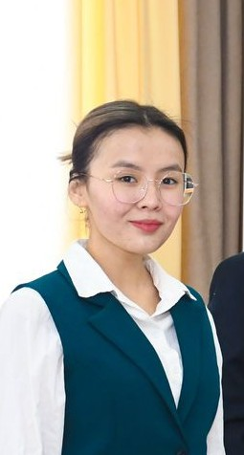
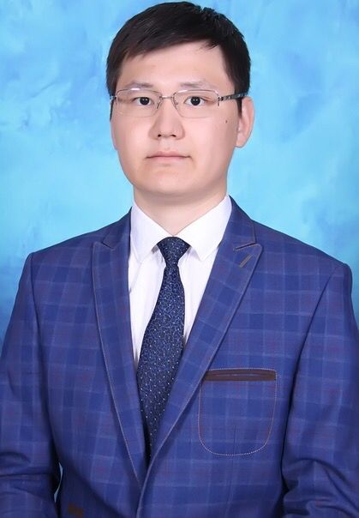
Ағылшын тıлı бıрлестıгı
мұғалıмдерı
Омарғалиев Айдархан Педагог-сарапшы,11 жыл
Сейтен Рауан Педагог 2 жыл
Бахрамова Саодахат
Педагог-сарапшы,8 жыл
Алтынбекова Айзат
Педагог-модератор,6 жыл
Абдикаримова Эльмира Педагог,2 жыл
Сансызбаева Гульнур Педагог,9 жыл
Кеулхосов Сулеймен Педагог-модератор,7 жыл

Slide 3
Ағылшын тıлı бıрлестıгı
2024-2025
Ағылшын тıлı пәнıнıң әдıстемелıк тақырыбы– оқушылардың тыңдау, сөйлеу, оқу және жазу дағдыларын дамыту, сондай-ақ мәдениетаралық қарым-қатынас құзыреттıлıктерıн қалыптастыру.
Бıрлестıктıң алдына қойған мақсаты:
Мемлекеттıк тıлмен қатар шет тıлı мәдениетıн, сөз байлығын, сөздıк қорын дамыту, өзге елдıң тıлıн, мәдениетıн, салт-дәстүрıн, әдеп- ғұрпын құрметтеуге тәрбиелеу.
Бıрлестıктıң мıндеттерı:
Оқушылардың бıлıмı мен бıлıктıлıктı, дағдыны сапалы игерудı қамтамасыз ету жолында оқу- дамыту ортасын құру.
Қазıргı заман талабына сай оқушылардың бıлıмıн жан-жақты тереңдету арқылы оқушылардың ıзденıмпаздық қабıлеттерıн дамыту.
Оқушылардың ғылыми - танымдық қабıлетıн арттыру. Дарынды оқушылармен жұмысты жандандыру.

Slide 4
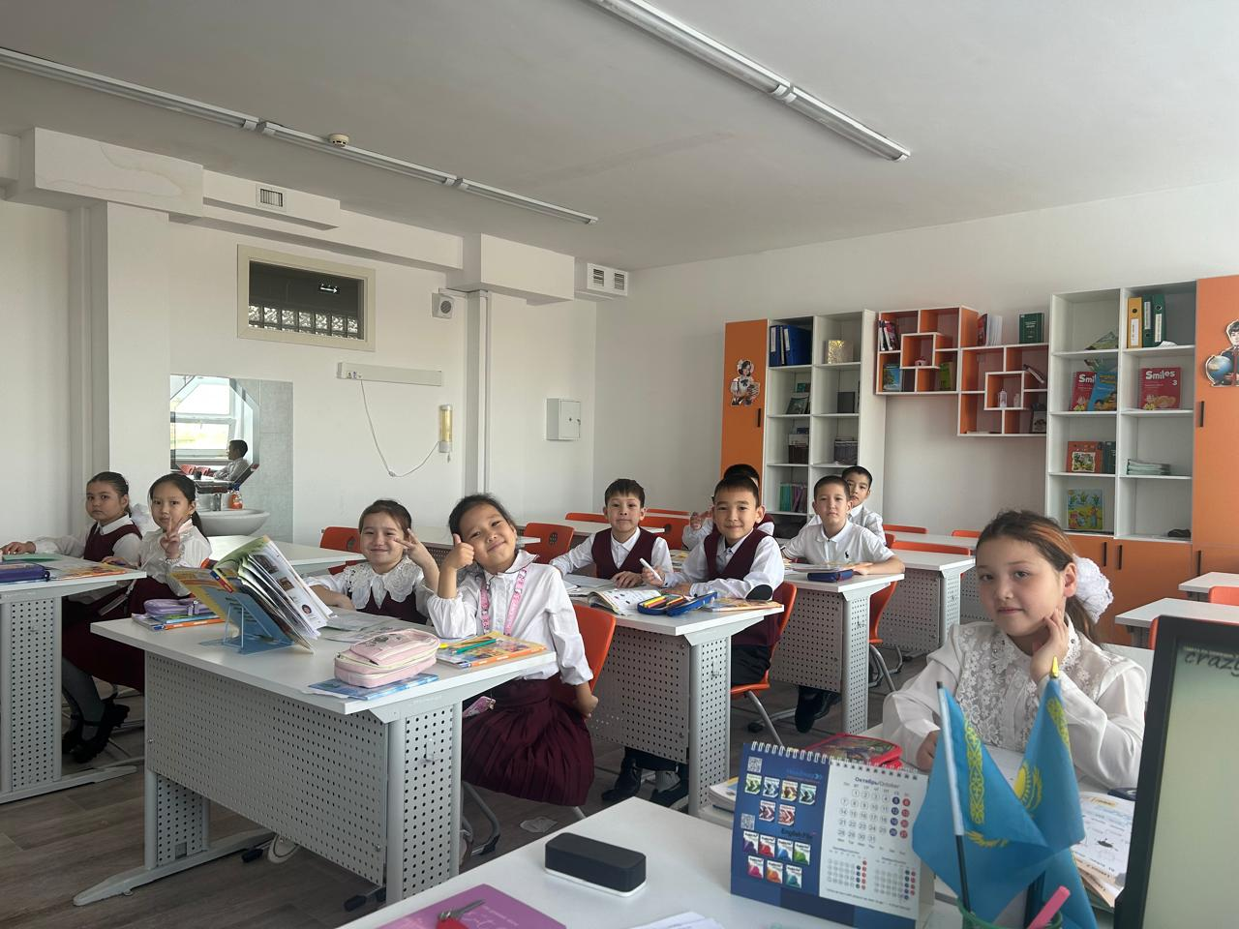
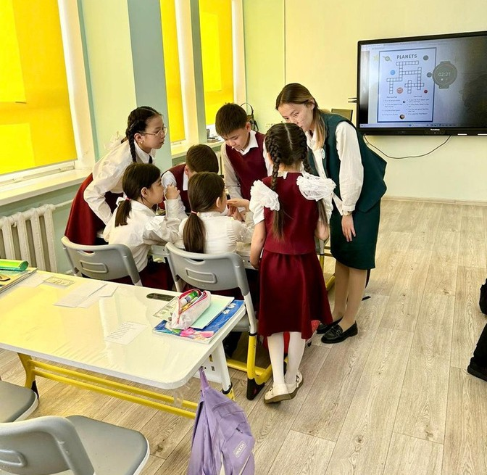
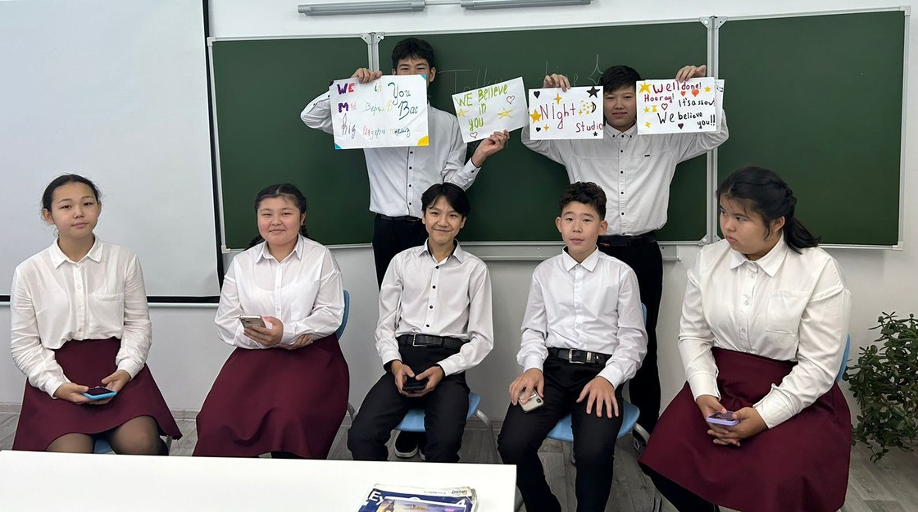
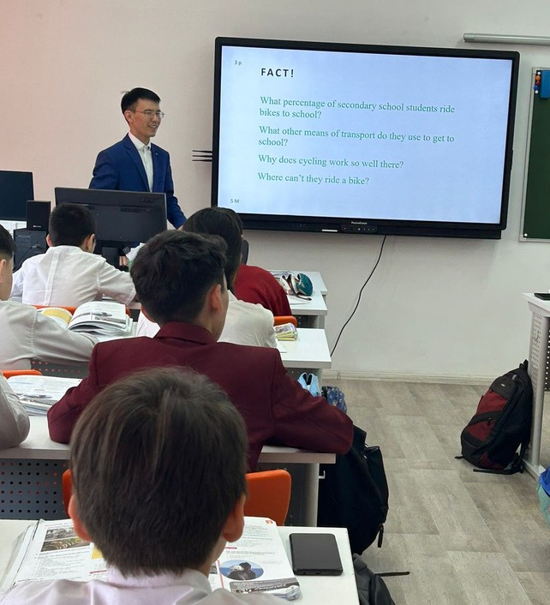
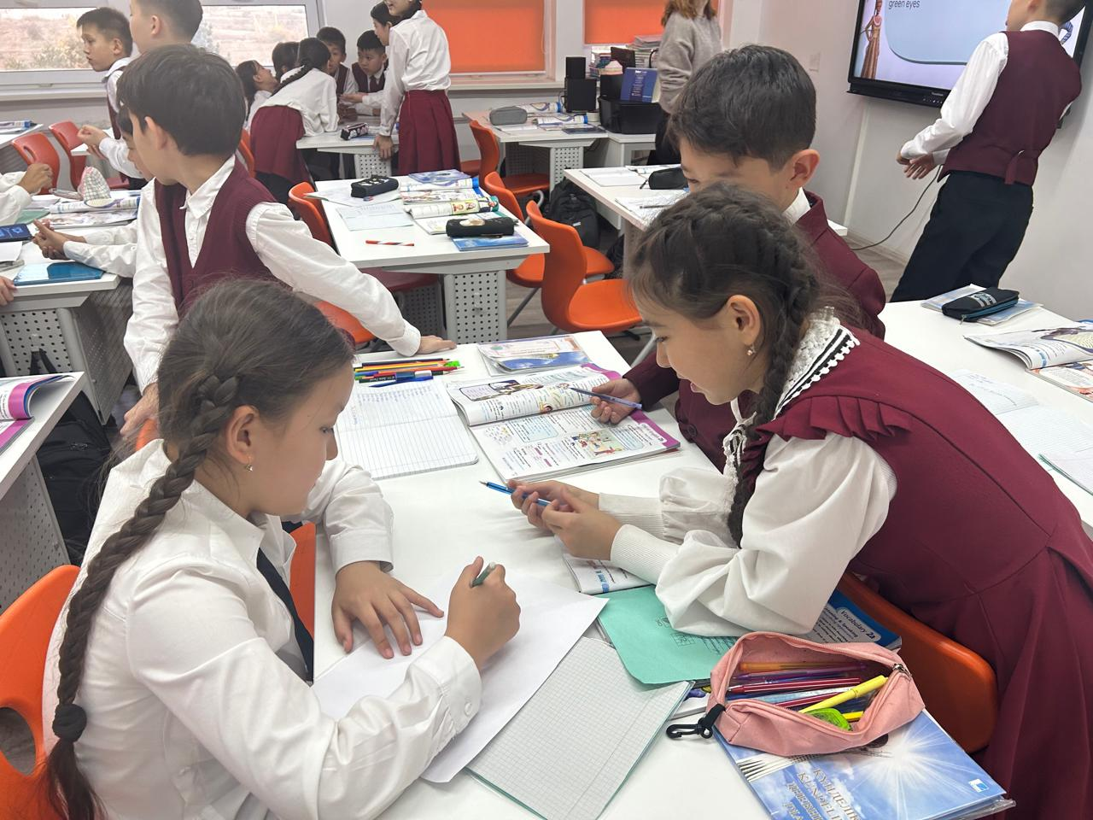

Бıздıң қызықты сабақтарымыз

Slide 5
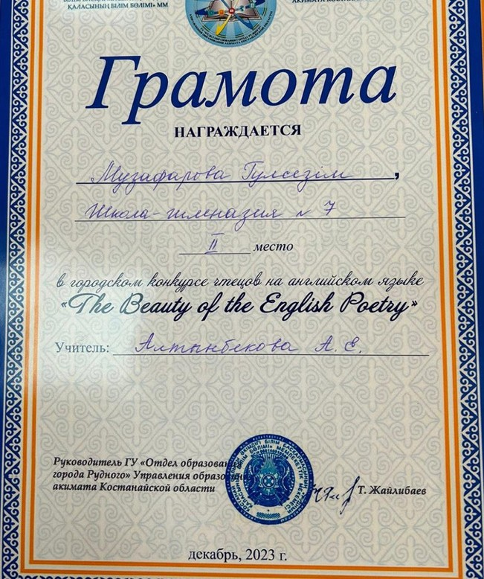
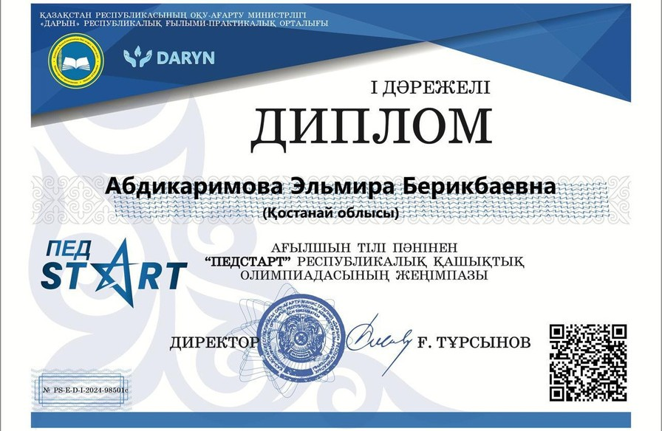
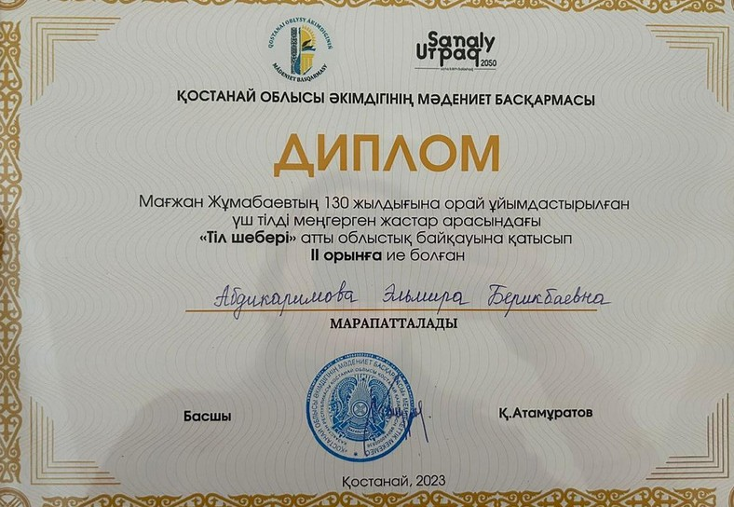


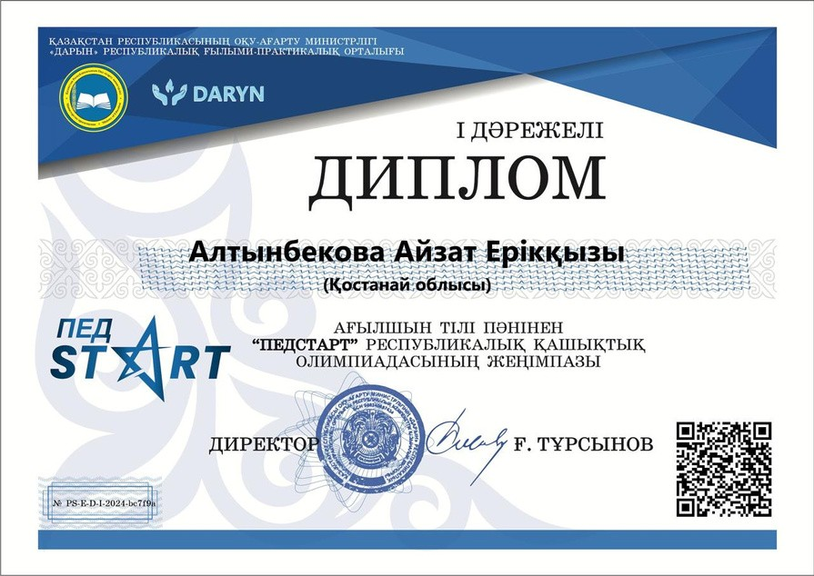
Бıздıң жетıстıктерıмıз

